Slide 1
贝塞尔曲线-图像生成
郭松
信控学院 计算机系

Slide 2
眼底图像血管分割模型训练评估流程
1）分割模型参数初始化（随机初始化、ImageNet权重预训练）
2）模型训练（单一数据集，数据量少）
3）模型评估（数据集内）
关键问题：
1）分割模型参数量大，数据集图片少，随机初始化可能收敛到局部极小值
2）ImageNet预训练。ImageNet自然图像，与医学眼底图像分布差异较大，无理论保证ImageNet学习到的特征对眼底图像分割是有益的
3）测试集与训练集来自同一分布，不能保证模型的跨域性能，模型容易学习到纹理颜色等特征，而不是形状等高层次域不变型特征

Slide 3
基于贝塞尔曲线的血管图像生成方法
1）生成与血管拓扑结构相似的图像
2）在生成图像上进行预训练，使网络更关注血管形状信息
3）将预训练权重迁移到血管分割模型上，进行微调
4）评估预训练的有效性
优势
1）血管标注图像数量少，可生成数量更多，血管形态更丰富的图像
2）预训练可使模型更关注血管形态，而不是低等级特征，进而提高模型的泛化能力

Slide 4
具体步骤：
1）生成与血管拓扑结构相似的图像：综合考虑图像背景、贝塞尔曲线的长度、弯曲程度 Nodes、颜色、粗细、血管层次等信息。还需考虑生成图像的数量
2）在生成图像上进行预训练，使网络更关注血管形状信息：生成图像包括 带有贝塞尔曲线的图像和对应的曲线标注图，使用生成图像训练一个UNet分割模型
3）预训练权重迁移：使用预训练得到的权重初始化血管分割模型的参数，在DRIVE等血管分割数据集上进行训练，使用测试集的损失进行模型选择

Slide 5
具体步骤：
4）方法评估：
 | 测试集分割性能 | 收敛速度 | 跨域分割性能
随机初始化
生成图像预训练
ImageNet预训练

Slide 6
目标
贝塞尔曲线的长度、
弯曲程度、
颜色、
粗细、
血管层次等信息。还需考虑生成图像的数量

Slide 7
贝塞尔曲线的长度
start1 = np.random.uniform(low=0.14, high=0.145, size=(len(nodes1))).tolist()
224行
调low high 就能调整长度
弯曲程度 由degree控制
现在能实现的 degree = 2 3 4
但是不能实现随机选哪个degree
（实现起来比较麻烦
不如一个一个实现
try
1. 细血管 短3阶B曲线 – 小的
2. 两个小的血管连起来 – 小的

Slide 8
颜色
1.自己会变
假如第一次选了degree=2 会自己又两个颜色 变成degree =3
又会是另外的颜色
2. 也可以自己变 但这个也是他随机生成的
patches1 =[patches.PathPatch(p, edgecolor=np.random.uniform
(0, 0.7, 3), facecolor='none', lw=lw1) for p in paths1]
调整301行的数字即可
1. Edgecolor 搞成红色的

Slide 9
血管层次等信息
调整n的数量，可以决定又几条随机的线。Bezier能画三角形跟多边形，但是没法分叉一条线出来。
找API函数，看能不能确定一个主线的所有点，把这些点作为起始点与终点。
curve.evaluate(0.75)
https://bezier.readthedocs.io/en/latest/python/reference/bezier.curve.html#bezier.curve.Curve.evaluate

Slide 10
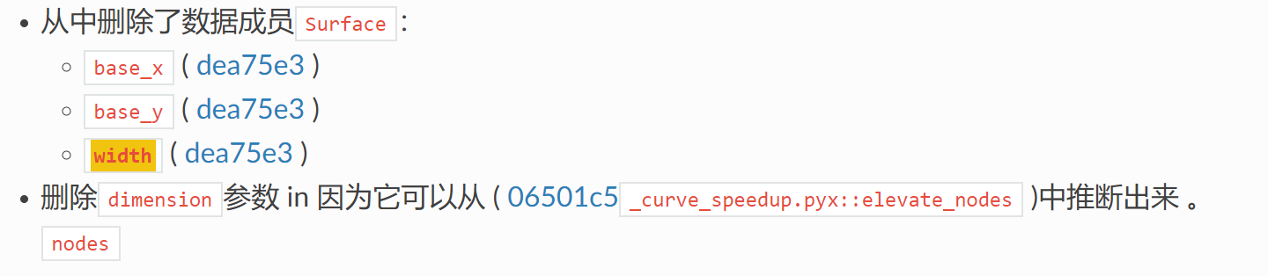
生成图像的数量 20张 因为原图也只有20张？？？
粗细
确实没找到？？？ lw1 = np.random.uniform(5, 6)

Slide 11
最终效果
问题：最终效果估计跟这个差不了多少。
原因：这种线的精密度恐怕不会有多高
挺多多几根线 少几根线 长一点短一点
想要一头粗 一头细，估计有点困难，也没看见库里有这个功能

Slide 12
未完成：
代码随机调整出来一个degree 决定他是哪种曲线
下一步建议：
如果数量不大：直接手动生成图片，即使能调整出来未完成的需求，将来仍然需要手调代码。
A.线条随机生成 跟那20张眼底图像相似，但也不能完全一样。上次卡在思维误区上了，想要调整到完全一致。但实际上不应该一样，否则相当于同样的图片训练了两次。
如果数量很大：调整代码

Slide 13
patches1 =[patches.PathPatch(p, edgecolor=np.random.uniform
(0, 0.7, 3), facecolor='none', lw=lw1) for p in paths1]
调整301行的数字即可
Edgecolor 搞成红色的
不行 要么黑色 白色 蓝色 或者透明的
第一个值：0-1
第二个值：0-1
第三个之：3 or 4
有点问题？

Slide 14
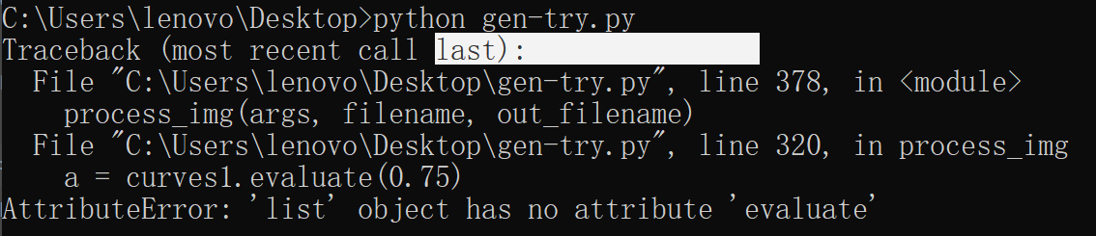
无法使用curves1.evaluate(0.75)函数 报错如下：
curves1 = [bezier.Curve(n.T * args.imsize + np.random.uniform(-20, 20, size=n.T.shape), degree=2) for n in nodes1]
所以尝试把红色部分 变成array 像官网那样生成曲线
图如下

Slide 15
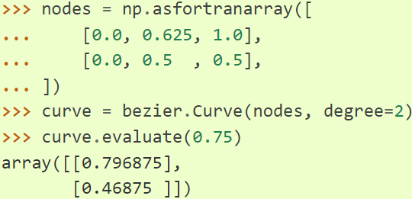

Slide 16
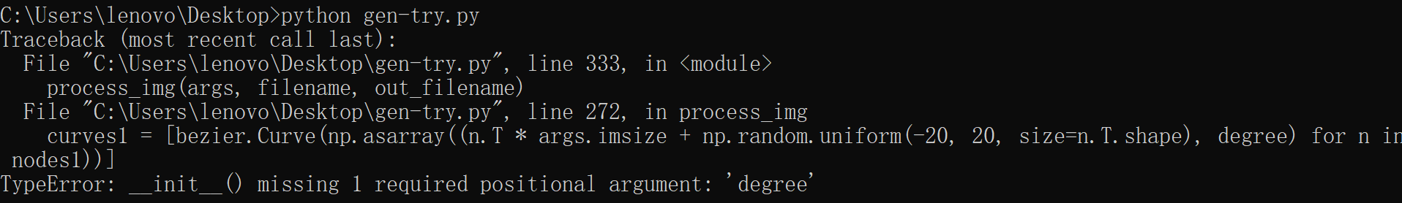
但是报错如下：

